Slide 1
Cifragem de blocos
Modo do Livro de Códigos
(Electronic Code Book)
Dividir a mensagem em blocos
Cifrar cada bloco individualmente
Para cada bloco:
C_{i} = E(M_{i},K)

Slide 2
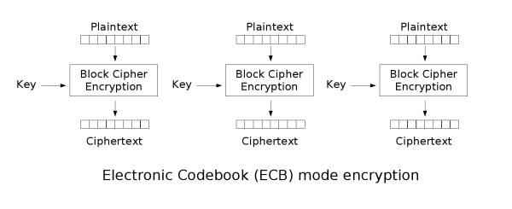
Cifragem de blocos
Modo ECB
Problema:
Atacante pode formar um “dicionário”
Ataque da repetição do bloco

Slide 3



Cifragem de blocos
Modo ECB
  Original Modo ECB Idealmente
Problema:
Blocos iguais cifram para valores iguais

Slide 4
Cifragem de blocos
Modo de Encadeamento de Blocos
(Cipher Block Chaining)
Dividir a mensagem em blocos
Cifrar cada bloco
Realimentar com o bloco anterior
Para cada bloco:
C_{i} = E(M_{i} xor C_{i-1},K)
Problemas:
Primeiro bloco ?
Inícios iguais permanecem iguais

Slide 5
Cifragem de blocos
Modo de Encadeamento de Blocos
(Cipher Block Chaining)
Vetor de Inicialização (IV)
Para o primeiro bloco:
C₁ = E(M₁ xor IV,K)
Para cada bloco posterior:
C_{i} = E(M_{i} xor C_{i-1},K)
IV não precisa ser secreto
Mas deve ser diferente para cada mensagem

Slide 6
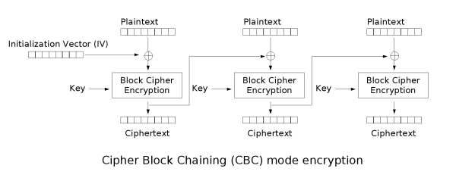
Cifragem de blocos
Modo CBC
Vetor de Inicialização:
Diferente para cada mensagem
Torna cada mensagem única

Slide 7
Cifragem de blocos
Modo de Encadeamento de Blocos
(Cipher Block Chaining)
Decifragem
Para o primeiro bloco:
M₁ = IV xor D(C₁,K)
= IV xor D(E(M₁ xor IV),K),K)
= IV xor M₁ xor IV = M₁
Para cada bloco posterior:
M_{i} = C_{i-1} xor D(C_{i},K)
= C_{i-1} xor M_{i} xor C_{i-1} = M_{i}

Slide 8
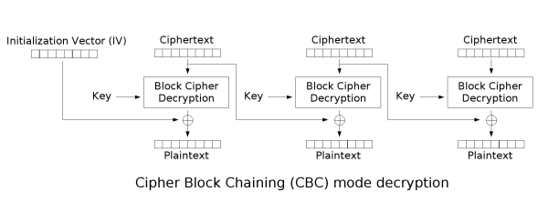
Cifragem de blocos
Modo CBC

Slide 9
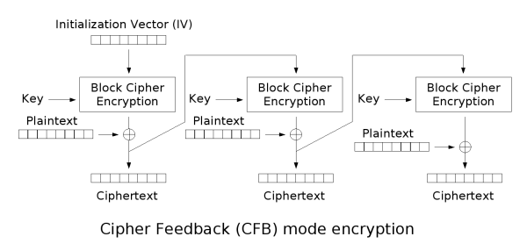
Cifragem de blocos
Modo de Realimentação de Cifra (Cipher FeedBack)
Vetor de Inicialização é cifrado para produzir uma sequência pseudo randômica (PRNG)

Slide 10
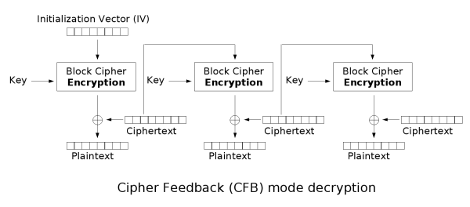
Cifragem de blocos
Modo
CFB

Slide 11
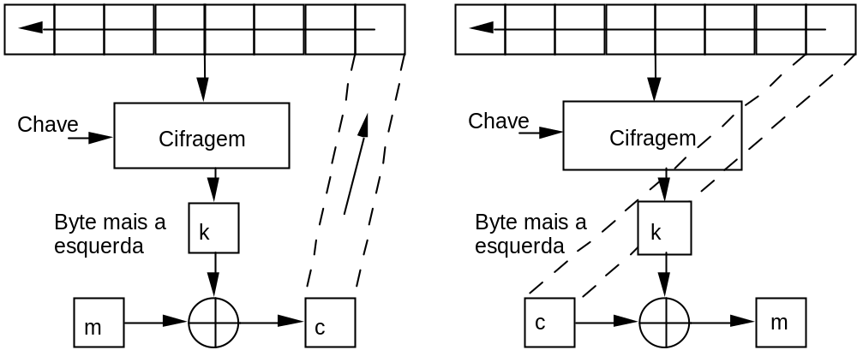
Cifragem de blocos
Modo CFB orientado a byte

Slide 12
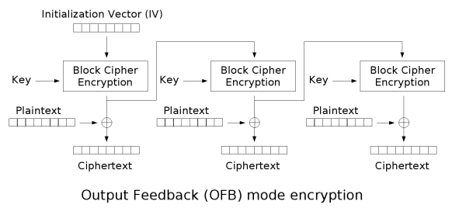
Cifragem de blocos
Modo de Realimentação de Saída (Output FeedBack)
Vetor de Inicialização é cifrado para produzir uma sequência pseudo randômica (PRNG) independente do texto claro/cifrado

Slide 13
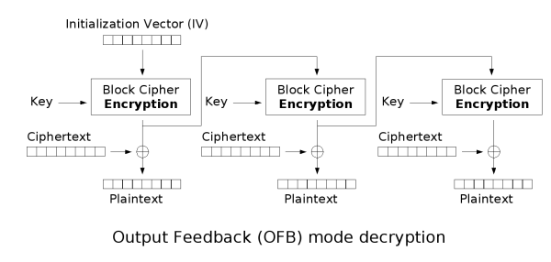
Cifragem de blocos
Modo
OFB

Slide 14
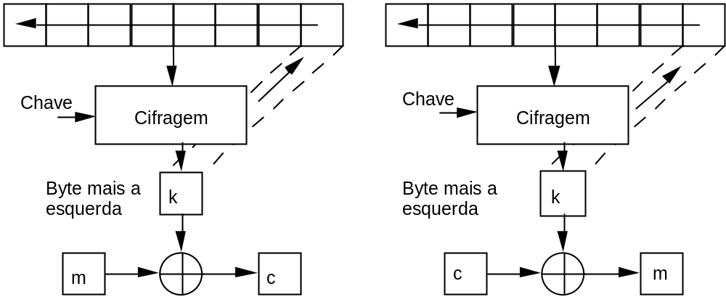
Cifragem de blocos
Modo OFB orientado a byte

Slide 15
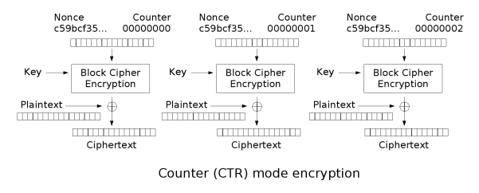
Cifragem de blocos
Modo Counter (CTR)
  Vetor de inicialização (Nonce) é concatenado com contador (Counter)

Slide 16
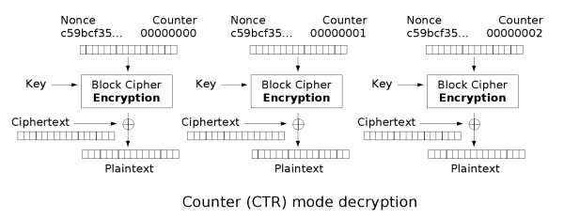
Cifragem de blocos
Modo
CTR

